Slide 1
Использование мнемотехники в развитии связной речи у дошкольников
МБДОУ №89 г. Иркутска
Чибискова Юлия Владимировна,
учитель-логопед

Slide 3
Цель : разностороннее развитие дошкольников посредством использования технологии мнемотехники в образовательном процессе, в совместной и самостоятельной деятельности детей.
Задачи:
1.Способствовать развитию основных психических процессов – памяти, внимания, образного мышления.
2.Развивать связную речь, расширять и обогащать словарный запас детей.
3.Способствовать развитию мелкой моторики рук.
4.Формировать навыки сотрудничества, взаимопонимания, самостоятельности, инициативности.
5.Содействовать развитию интереса, мотивации к изучению нового, принимать активное участие в образовательном процессе.
6.Способствовать развитию умения решать интеллектуальные и личностные задачи адекватные возрасту, применять знания и способы деятельности в решении задач.

Slide 4
Мнемотехника- это система методов и приёмов, обеспечивающих эффективное запоминание, сохранение и воспроизведение информации.
Мнемотехника - помогает развивать:
Ассоциативное мышление
Зрительную и слуховую память
Зрительное и слуховое внимание
Воображение
Связную речь
Мелкую моторику рук

Slide 5
Структура мнемотехники

Slide 6
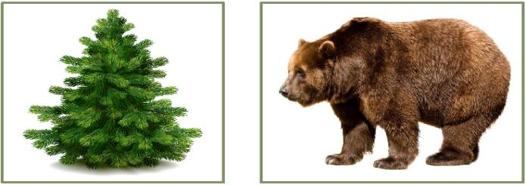
мнемоквадраты
мнемодорожки

Slide 7
мнемотаблица

Slide 8
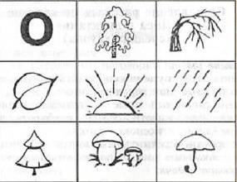
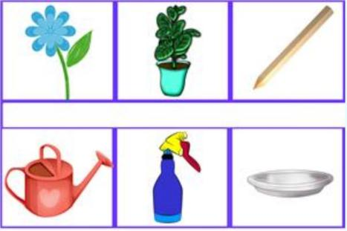
Мнемотаблицы бывают двух видов: 1. обучающие - содержат познавательный материал. 2. развивающие - содержат информацию, позволяющую развивать определённые навыки и умения.

Slide 9
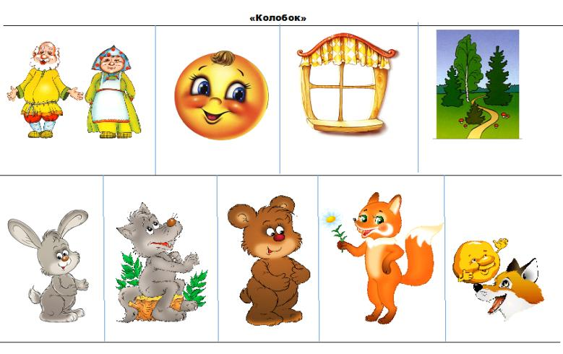
Для детей младшего и среднего возраста мнемотаблицы должны быть цветными (создание образов-ассоциаций, например, лиса-рыжая плутовка, цыплята — желтого цвета, петушок-золотой гребешок, мышка — серая, елочка — зеленая, солнышко — желтое и т.п.).

Slide 10
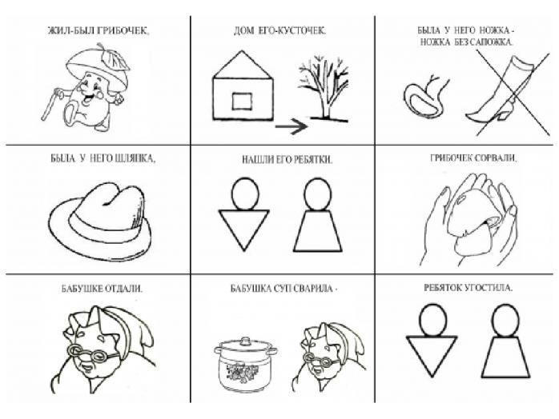
Для детей старшего возраста схемы даются в одном цвете, чтобы не отвлекать внимание на яркость символических изображений. Позже заменяют картинки и изображают персонажи в графическом виде.

Slide 11
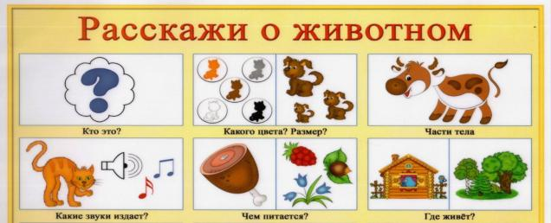
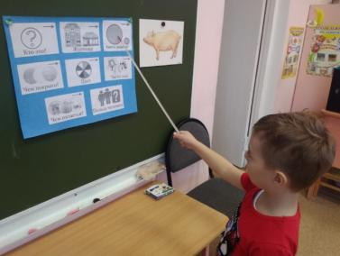
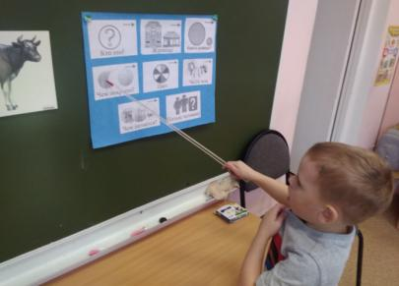
Мнемотаблицы можно использовать: для ознакомления детей с окружающим миром

Slide 12
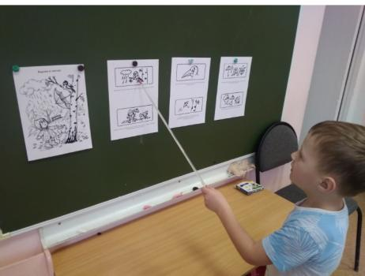
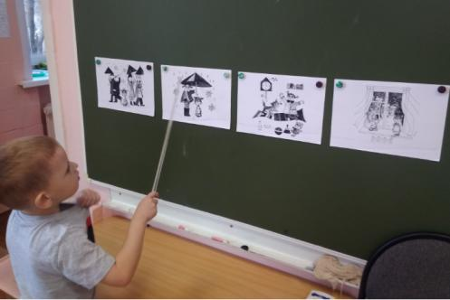
При пересказах с опорой на картинки

Slide 13
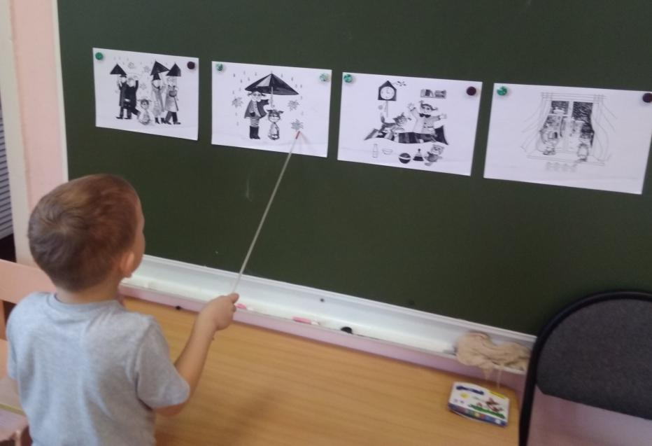
При составлении рассказов

Slide 14
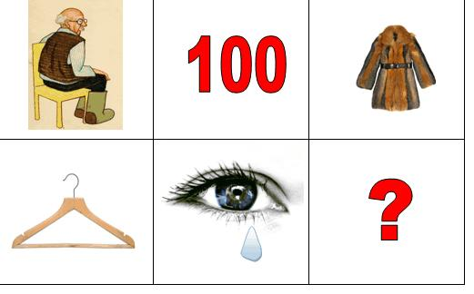
При заучивании стиховорений
При отгадывании и загадывании загадок

Slide 15
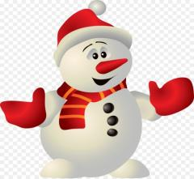
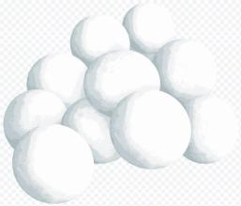
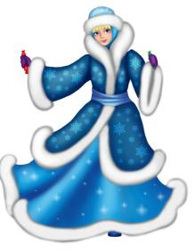
При подборе однокоренных слов

Slide 16
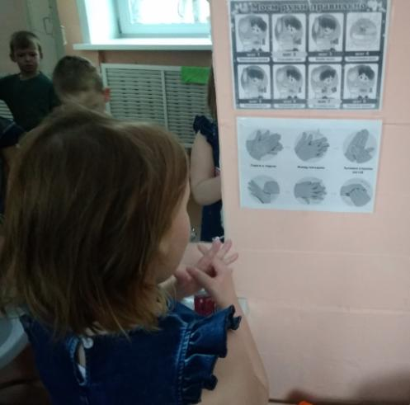
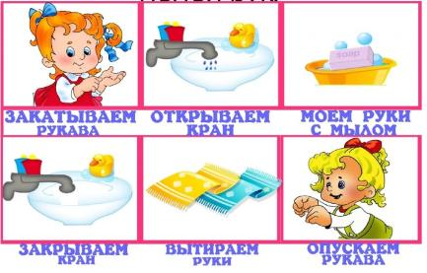
При воспитании культурно-гигиенических навыков

Slide 17
Результаты
У детей:
Расширяется круг знаний об окружающем мире.
Появляется желание пересказывать тексты, придумывать интересные истории.
Появляется интерес к заучиванию стихов, потешек, скороговорок и загадок
Словарный запас выходит на более высокий уровень.
Дети преодолевают робость, застенчивость, свободно держаться перед аудиторией.
Считаю, чем раньше мы будем учить детей рассказыванию или пересказывать используя метод мнемотехники и схемы-модели, тем лучше подготовим их к школе, так как связная речь является важным показателем умственных способностей ребёнка и готовности его к школьному обучению.

Slide 18
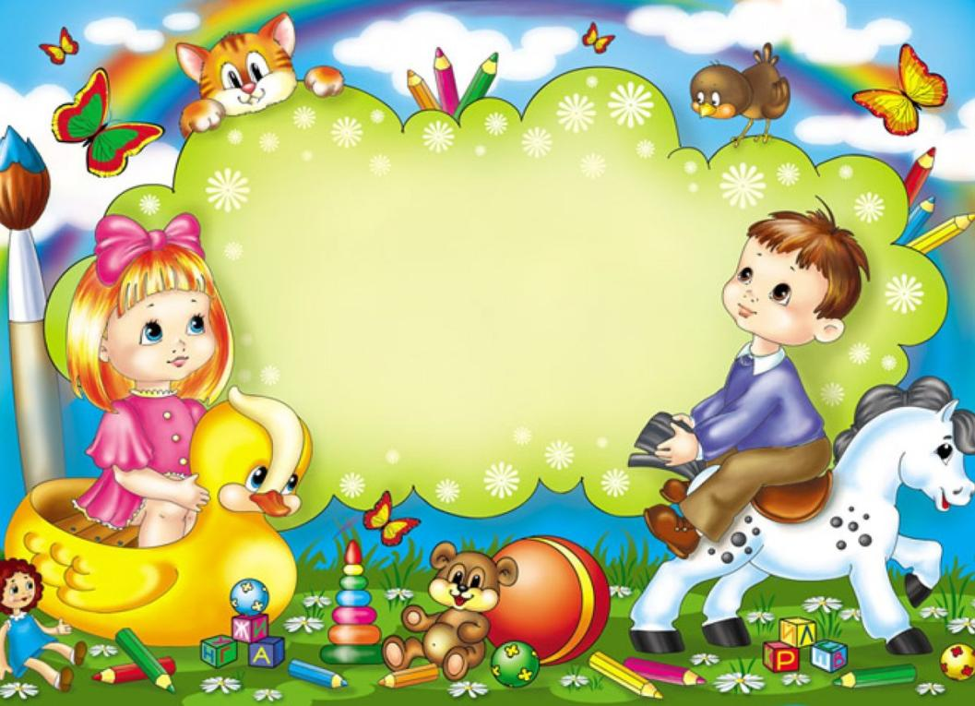
Спасибо за внимание

